Slide 1
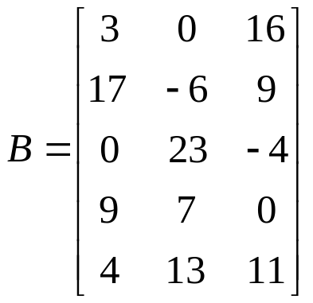
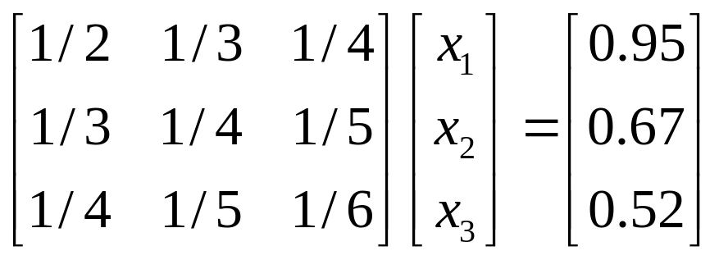
matlab作业3：
1、将矩阵B的右下角3×2子矩阵输出。
2、下面是一个线性方程组，（1）求解方程的解；（2）将方程右边向量元素b3改为0.53，再求解，并比较b3的变化和解的相对变化

